Slide 1
Проблема общественного прогресса
обществознание 10 класс

Slide 2
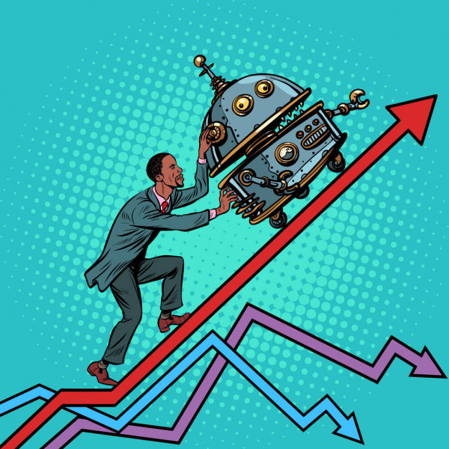
Прогре́сс, проградация
(лат. pro — движение вперёд, успех; gradĭ — шагать, ступать; gradatio — постепенное повышение) — направление развития от низшего к высшему, положительная динамика, поступательное движение вперед, повышение уровня организации, усложнение способа организации, характеризуется увеличением внутренних связей. Противоположность — регресс, деградация.
Общественный/социальный прогресс — глобальный, всемирно-исторический процесс восхождения человеческих обществ от примитивных состояний (дикости) к вершинам цивилизованного состояния, основанного на высших научно-технических, политико-правовых, нравственно-этических достижениях.

Slide 3
Проблема определения прогресса
Современные обсуждения прогресса отталкиваются от представлений эпохи Просвещения, когда было сформулировано понятие всемирной (или всеобщей) истории, а в качестве его субъекта рассматривалось человечество. Теоретики всеобщей истории пытались найти фундаментальные законы исторического развития, не только объяснявшие прошлое, но и предсказывавшие будущее.
Критериями прогресса может быть свобода, счастье, полезность или реализация способностей человека, или множественные ценности, связанные друг с другом или нет.

Slide 4
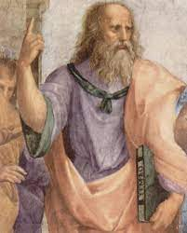
Представления о прогрессе до Нового времени
Среди ученых нет консенсуса, существовали ли в древности представления о прогрессе. Миф о Прометее, включает идею движения от нужды к достатку, прославляет человеческую изобретательность и содержит предпосылки развертывания прогресса во времени.
Платон приводит известный древнегреческий миф о золотом веке, историю постепенного упадка и вырождения пяти поколений людей (миф записан Гесиодом в «Трудах и днях»). Согласно Платону, смена веков связана с движением земли, которое влияет на внимание богов; после золотого века боги оставили людей, предоставленных самим себе.
Фреска Рафаэля «Афинская школа»

Slide 5
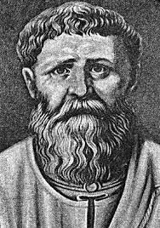
Христианская концепция прогресса
Третий влиятельный философ древности, христианский мыслитель Аврелий Августин представил радикально новый, линеарный взгляд на историю, отвергнув циклический подход и доктрину вечного возвращения. Согласно его сочинению «О граде Божьем», рождение, смерть и воскресение Христа является уникальными событиями; одни люди обретут вечную жизнь в «Граде Божьем», другие будут приговорены к вечному проклятию в «Граде Земном». Линеарность этого подхода имеет сходство с позднейшими концепциями прогресса, однако, в отличие от них, история спасения Августина нацелена на спасение лишь части человечества и остается в рамках христианской религии

Slide 6
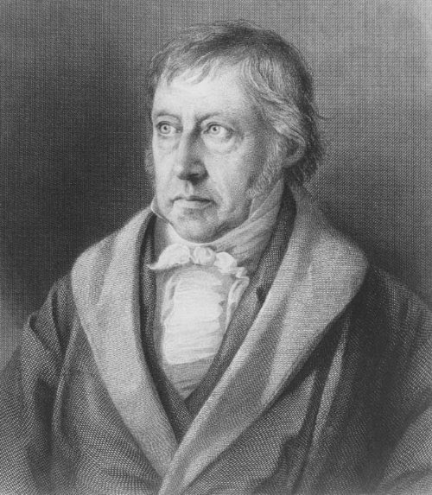
Теории прогресса
Содержание законов прогресса понималось по-разному:
если Георг Фридрих Вильгельм Гегель или Огюст Конт рассматривали развитие идей, ведущее к улучшению общества
Главным критерием прогресса Гегель считал свободу человека. Свобода – это то, к чему стремиться общество с древности. Но свобода – не вседозволенность, а ответственность.
Только свободные граждане создают полноценное гражданское общество.
Гегель – идеалист. По его мнению история – саморазвитие Абсолютной идеи, Мирового духа, поэтому прогресс неизбежен.
Г. Гегель

Slide 7
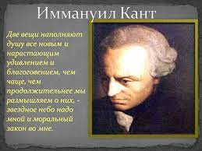
Теории прогресса
Иммануил Кант считал источником изменений природу человека. В отличие от французских гуманистов-просветителей, которые также занимались исследованиями и осмыслениями в данной сфере, Иммануил Кант основным средством прогресса считал не просвещение, а антагонизм.
Природа заложила в основу человека для развития именно конфликты, и только посредством прохождения и переживания различных столкновений человечество сможет прийти к порядку и к установлению правильных нравственных и юридических законов. Рассуждая о природных задатках человека, Кант отмечал, что, с одной стороны, человек склонен общаться с подобными себе, а с другой – желает организовывать жизнь исключительно по-своему. В связи с этим человек существует в перманентном антагонизме, а постоянное сопротивление позволяет ему развиваться через напряженное преодоление себя, позволяет в борьбе с трудностями найти разумное средство от избавления от них.
Конечный предел и величайшая цель развития человеческого рода после многовековой передачи достижений человеческого разума от поколения к поколению – установление всеобщего гражданского состояния на основе морали и права.

Slide 8
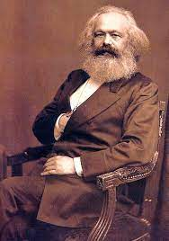
Теории прогресса. Марксизм.
Карл Маркс, напротив, обращал внимание на рост материальных средств производства.
По Марксу прогресс производительных сил меняет производственные отношения между людьми. В процессе истории идёт классовая борьба людей за освобождение от эксплуатации человека человеком.
Прогресс – это освобождение человеческого труда для гармоничного развития личности, для духовного развития в условиях коммунизма, где каждый буде трудиться по способностям, а получать по потребностям.

Slide 9
Эпоха Просвещения о прогрессе
Первым, кто изложил последовательную теорию прогресса, был аббат Сен-Пьер в своей книге «Замечания о непрерывном прогрессе всеобщего разума» (1737). Великая французская философия истории второй половины XVIII века, начавшаяся с «Рассуждений о последовательном прогрессе человеческого разума» Тюрго(1750) и увенчавшаяся «Очерками исторической картины прогресса человеческого разума» Кондорсе (1794), вписывается в идейную предысторию позитивизма. При этом сторонник просвещенного деспотизма Тюрго сохранят веру в провидение Божье как источник общего хода истории, тогда как в трудах его антиклерикально настроенного ученика Кондорсе вступил в силу чистый естественный закон прогресса, который, как с определенной осторожностью заметил автор, «почти так же надежен, как и закон природы».
С точки зрения марксизма, прогресс- это основанное на законах диалектики движение природы и общества в направлении большей целостности и сложности, гармоничности и структурной упорядоченности, к более совершенному обществу, основанному на преодолении отчуждения человека и полной реализации его творческого потенциала («Критика Готской программы», «Капитал», «Экономическо-философские рукописи 1844 года»). По мнению В. И. Ленина, «представлять себе всемирную историю идущей гладко и аккуратно вперёд, без гигантских иногда скачков назад, недиалектично, ненаучно, теоретически неверно»^{[4]}

Slide 10
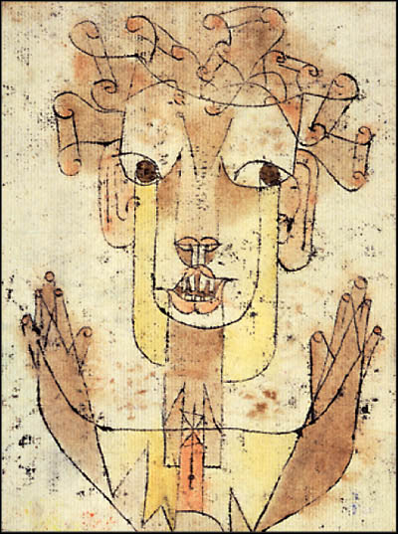
прогресс в понимании художника
У Клее есть картина под названием «Angelus Novus». На ней изображён ангел, выглядящий так, словно он готовится расстаться с чем-то, на что пристально смотрит. Глаза его широко раскрыты, рот округлен, а крылья расправлены. Так должен выглядеть ангел истории. Его лик обращён к прошлому. Там, где для н а с — цепочка предстоящих событий, там о н видит сплошную катастрофу, непрестанно громоздящую руины над руинами и сваливающую все это к его ногам.
Он бы и остался, чтобы поднять мертвых и слепить обломки. Но шквальный ветер, несущийся из рая, наполняет его крылья с такой силой, что он уже не может их сложить. Ветер неудержимо несет его в будущее, к которому он обращён спиной, в то время как гора обломков перед ним поднимается к небу. То, что мы называем прогрессом, и есть этот шквал.

Slide 11
Проблема оценки динамики прогресса
Оценка прогресса в целом или его составляющих не может быть полной в силу многомерности и не всегда полной осознанности всего комплекса процессов, конституирующих общество, природу и человека как целостность. Однако, несмотря на неполноту оценки, такие критерии существуют:
социальная составляющая прогресса оценивается по следующим параметрам:
оценка демократичности общества, степени реализации прав и свобод граждан -Freedom House, «Cross-National Time-Series Data Archives», «Polity IV», Индекс демократии (Economist) журнала «The Economist», «Democracy Barometer»
оценка уровня социального равенства, степени разрыва между доходами самых богатых и самых бедных граждан (Коэффициент Джини).
оценка качества жизни (Индекс качества жизни, Индекс человеческого развития).
экономическая составляющая прогресса: (Валовой внутренний продукт, Экономический рост, Индекс экономической свободы).
духовная составляющая: (индекс толерантности, Всемирный обзор ценностей)
научная составляющая — уровень инноваций:
:
определённые направления науки и техники не развиваются из-за того, что они экономически невыгодны;
способность людей поглощать знания подходит к концу, и в результате делать новые открытия становится всё труднее.

Slide 12
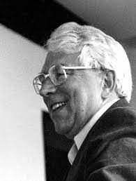
Конец прогресса?
Американский физик Джонатан Хюбнер считает, что уровень инноваций достиг максимума в 1873 г. и с тех пор постоянно снижается. По его мнению, сегодняшний уровень инноваций (7 важных технических изобретений на миллиард человек в год) примерно равен показателю 1600 г., а к 2024 г. он упадёт до уровня «Тёмных веков», наступивших после падения Римской империи.
Хюбнер называет две возможные причины замедления научного прогресса

Slide 13
Причины замедления технического прогресса ( по Хюбнеру)
В XXI веке появляются теории скептически настроенные по отношению к прогрессу. В чем по- вашему причина скепсиса?
найдите самостоятельно причины замедления прогресса, выдвинутые Джонатаном Хюбнером.

Slide 14
Критерии прогресса
Проблема критериев прогресса считается одной из сложнейших в науках об обществе.] Трудности с определением критериев прогресса вызваны тем, что прогресс понимается только как улучшение жизни населения.
В истории же человечества часто бывало так, что при явном движении вперед подавляющему большинству населения жить становилось хуже. Наиболее ярким примером такого рода является переход от охоты и собирательства к земледелию. Пища становилась бедной белками и значительно более однообразной, труд более монотонным и тяжелым, в результате всего этого комплекса факторов продолжительность жизни у ранних земледельцев была существенно меньше, чем у охотников и собирателей.
Для преодоления этих трудностей в качестве критерия прогресса предлагается рост уровня развития населения, где уровень развития — это способность населения решать жизненные проблемы]. Такой критерий предполагает, что прогресс не связан напрямую с улучшением жизни людей. Рост уровня развития происходит в результате усложнения трудовой деятельности. Следовательно, чем сложнее трудовая деятельность населения, тем выше его уровень развития, иными словами, структура занятости населения определяет главные параметры общества].

Slide 15
Домашнее задание
Найти Декларацию ООН о социальном прогрессе 1969 года и выписать критерии прогресса.
найти информацию о причинах замедления общественного прогресса по мнению Джонатана Хюбнера.

